Slide 1
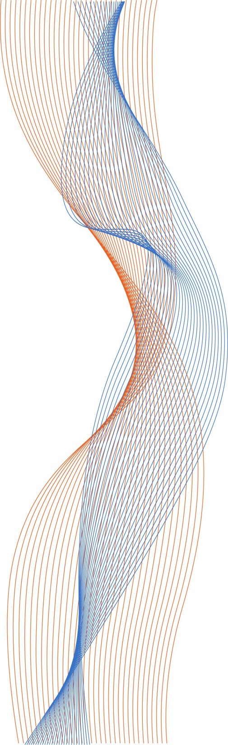



ОТЧЕТНАЯ ПРЕЗЕНТАЦИЯ
ОРГАНИЗАЦИЯ РАБОТ ПО ИЗМЕНЕНИЮ ПОРЯДКА ПРОХОДА ЛЮДЕЙ ЧЕРЕЗ КПП ГКЗ (ГОРОДСКОЙ КОНТРОЛИРУЕМОЙ ЗОНЫ) И ОХРАНЯЕМОЙ ЗОНЫ ПРЕДПРИЯТИЯ
в целях соблюдения санитарно-противоэпидемиологического режима
Период реализации 15.04 – 07.05.2020

Slide 2



ЦЕЛЬ и ЗАДАЧИ
1
ИЗМЕНИТЬ ПОРЯДОК ПРОХОДА ЛЮДЕЙ ЧЕРЕЗ КПП, ИСКЛЮЧИВ СКОПЛЕНИЯ ЛЮДЕЙ НА КПП И ПРИЛЕГАЮЩИХ К НИМ ТЕРРИТОРИЯХ
2
ОРГАНИЗОВАТЬ РАБОТУ МЕДИЦИНСКОГО ПЕРСОНАЛА ДЛЯ ИЗМЕРЕНИЯ ТЕРМОМЕТРИЧЕСКИХ ПОКАЗАТЕЛЕЙ
ОБЕСПЕЧИТЬ СОБЛЮДЕНИЕ
САНИТАРНО – ЭПИДЕМИОЛОГИЧЕСКИХ
ТРЕБОВАНИЙ
3
УСТАНОВИТЬ ОБОРУДОВАНИЕ ДЛЯ ОПРЕДЕЛЕНИЯ ТЕРМОМЕТРИЧЕСКИХ ПОКАЗАТЕЛЕЙ ЛЮДЕЙ
4
ОБЕСПЕЧИТЬ ВЫЯВЛЕНИЕ ЛЮДЕЙ, ТЕРМОМЕТРИЧЕСКИЕ ПОКАЗАТЕЛИ КОТОРЫХ РАВНЫ ИЛИ ПРЕВЫШАЮТ ЗНАЧЕНИЕ 37,2ºС

Slide 3





ВЫБОР ОБЪЕКТОВ
Выбрано 8 КПП для выявления людей с температурой, значение которой больше либо равно 37,2º С
КПП
города
КПП
предприятия
3
5
КПП городской контролируемой зоны
КПП охраняемой зоны предприятия

Slide 4

ПРИНЯТО СОВМЕСТНОЕ РЕШЕНИЕ
(от 22.04.2020 №103-01-70/603)
ПРЕДПРИЯТИЕ
ГО «ГОРОД ЛЕСНОЙ»
СОВМЕСТНОЕ РЕШЕНИЕ
МЕЖРЕГИОНАЛЬНОЕ УПРАВЛЕНИЕ
№91 ФМБА РОССИИ
ФГБУЗ ЦМСЧ №91 ФМБА РОССИИ
СИЛЫ ОХРАНЫ

Slide 5
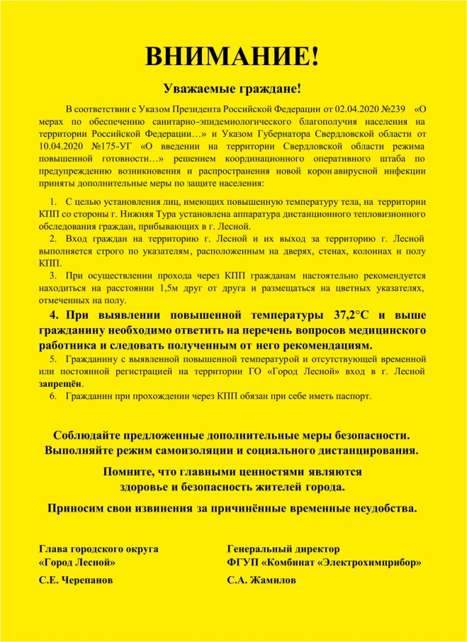
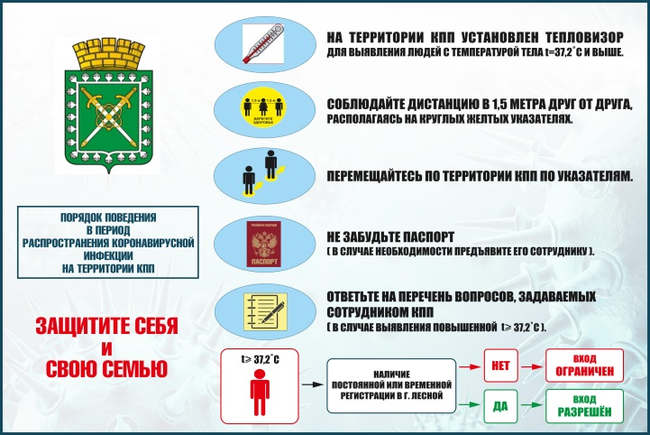
ИЗМЕНЁН ПОРЯДОК ПРОХОДА ЧЕРЕЗ КПП, ИСКЛЮЧЕНО СКОПЛЕНИЕ ЛЮДЕЙ НА КПП И ПРИЛЕГАЮЩИХ К НИМ ТЕРРИТОРИЯХ
1
Утверждено Совместное решение от 22.03.2020 №103-01-70/603 между генеральным директором предприятия и Главой ГО «Город Лесной».
2
Разработаны и Утверждены порядки работ по наблюдению за термометрическими показателями людей, перемещающихся и въезжающих на территории КПП ГКЗ (городской контролируемой зоны): Совместное решение от 22.03.2020 №103-01-70/603; Приказ ГД от 07.05.2020 №71-П.
3
Разработан и Утвержден порядок работ по наблюдению за термометрическими показателями людей, находящихся на территориях КПП охраняемой зоны предприятия. Приказ ГД от 07.05.2020 №71-П.
4
Визуализированы правила прохода через КПП для простоты восприятия информации и уменьшения времени нахождения на КПП.

Slide 6
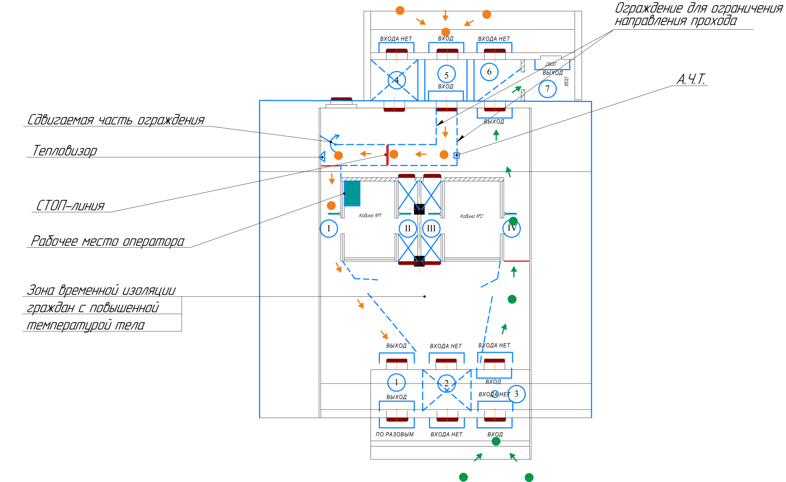
ИЗМЕНЁН ПОРЯДОК ПРОХОДА ЧЕРЕЗ КПП, ИСКЛЮЧЕНО СКОПЛЕНИЕ ЛЮДЕЙ НА КПП И ПРИЛЕГАЮЩИХ К НИМ ТЕРРИТОРИЯХ
5
Проведен анализ посещаемости КПП, определены часы пик.
6
Разделены потоки людей на территории КПП (установлены металлические ограждения, на пол и стены нанесены указатели и разметка, маршрутизирующие посетителей КПП).
7
Определена и отделена металлическими ограждениями зона временной изоляции граждан с повышенной температурой тела.
8
Обозначена стоп-линия, определяющая оптимальное расстояние, при котором измерение температуры тепловизором производится с наименьшей погрешностью.
9
Информация об изменении правил прохода и въезда через КПП размещена в СМИ.

Slide 7



СОБЛЮДЕНИЕ СОЦИАЛЬНОГО
ДИСТАНЦИРОВАНИЯ
На КПП и прилегающих к ним территориях нанесена специальная разметка и размещены указатели для соблюдения безопасного расстояния.

Slide 8

ОРГАНИЗАЦИЯ РАБОТЫ МЕДИЦИНСКОГО ПЕРСОНАЛА ДЛЯ ИЗМЕРЕНИЯ ТЕРМОМЕТРИЧЕСКИХ ПОКАЗАТЕЛЕЙ
1
Определен состав медицинского персонала и утвержден график его работы на КПП:
на территориях КПП ГКЗ наблюдения проводят медицинские работники Центра реабилитации предприятия (трехсменный график работы по 6 ч);
на территориях КПП охраняемой зоны предприятия наблюдения проводят медицинские работники ФГБУЗ ЦМСЧ №91 ФМБА России (двухсменный график работы по 5 ч);
Организована работа медицинского персонала:
транспортом комбината осуществляется доставка медицинского персонала комбината и ЦМСЧ-91 на КПП ГКЗ и охраняемой зоны предприятия;
оборудованы рабочие места для персонала и организованы бытовые условия;
рабочие места оснащены канцелярскими принадлежностями, СИЗ и антисептическими растворами в необходимом количестве, журналами для учета людей с выявленной температурой, чек-листы опроса, алгоритм действий при выявлении повышенной температуры (памятка).
2

Slide 9

ОБОРУДОВАНИЕ ДЛЯ ВЫЯВЛЕНИЯ ЛЮДЕЙ С ПОВЫШЕННЫМИ ТЕРМОМЕТРИЧЕСКИМИ ПОКАЗАТЕЛЯМИ
1
Комбинатом приобретены тепловизоры типа НМХ 315, имеющие угол обзора – 30º и длину охвата – 6 м, и бесконтактные устройства для измерения температуры (пирометры).
2
Произведена установка тепловизоров на 3 КПП ГКЗ и 5 КПП охраняемой зоны предприятия.
30º
3
Проведена тестовая эксплуатация и настройка тепловизоров, период 24-27.04.2020.
4
С 27.04.2020 организована постоянная работа по выявлению людей с повышенными термометрическими показателями.
6 м

Slide 10

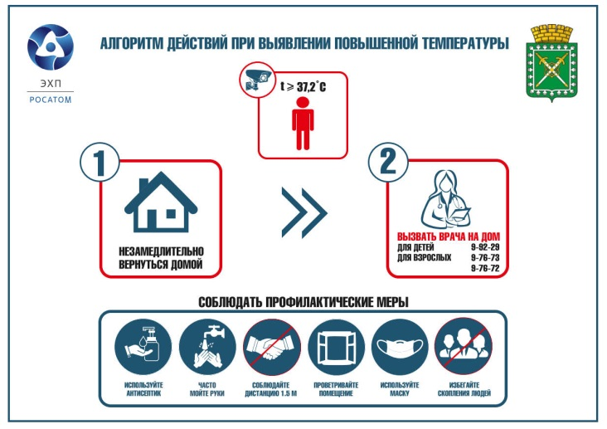
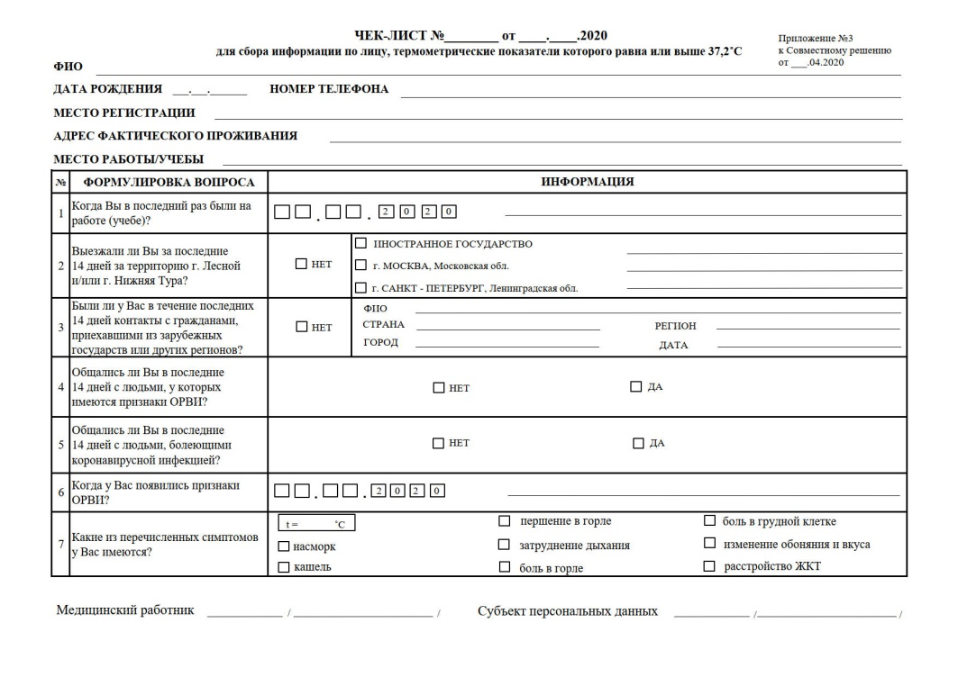
ОСНОВНЫЕ ОБЯЗАННОСТИ МЕДИЦИНСКОГО РАБОТНИКА ПРИ ВЫЯВЛЕНИИ ПОВЫШЕННОЙ ТЕМПЕРАТУРЫ
1
ИЗМЕРЕНИЕ ТЕМПЕРАТУРЫ
3
ВЫДАЧА АЛГОРИТМА ДЕЙСТВИЙ
2
ЗАПОЛНЕНИЕ ЧЕК - ЛИСТА
4
СООБЩЕНИЕ В ЕДДС
В период 25.04 – 06.05.2020 на КПП ГКЗ выявлено 29 чел. с повышенной температурой!

Slide 11
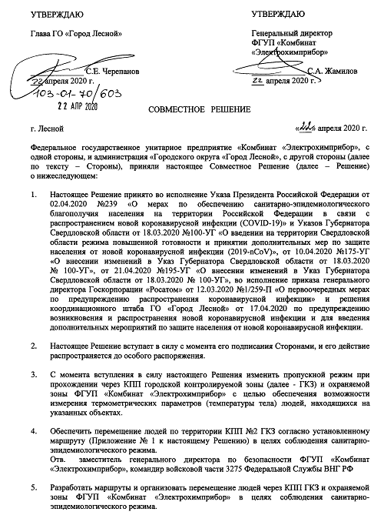
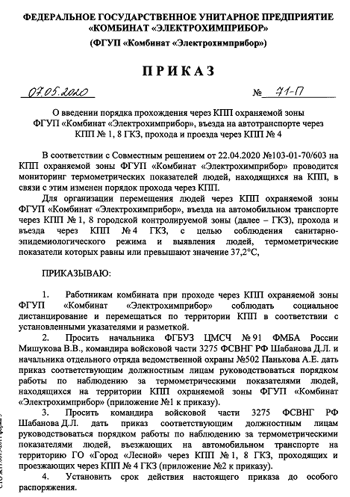
РАЗРАБОТАННЫЕ ДОКУМЕНТЫ
Совместное решение о введение дополнительных мер по защите населения от новой коронавирусной инфекции от 22.04.2020 №103-01-70/603
Приказ генерального директора предприятия «О введении порядка прохождения через КПП охраняемой зоны предприятия, въезда на автотранспорте через КПП №1, 8 ГКЗ, прохода и проезда через КПП №4 от 07.05.2020 №71-П

Slide 12


ПРИЛОЖЕНИЯ
НАДВЕРНЫЕ УКАЗАТЕЛИ

Slide 13


ПРИЛОЖЕНИЯ
НАДВЕРНЫЕ УКАЗАТЕЛИ

Slide 14

ПРИЛОЖЕНИЯ
ПРАВИЛА ПРОХОДА ЧЕРЕЗ КПП

Slide 15
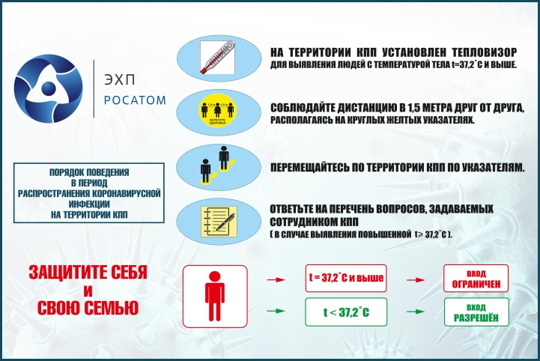
ПРИЛОЖЕНИЯ
Алгоритм действий жителя ГО «Город Лесной» при выявлении у него повышенной температуры на территории КПП ГКЗ
Алгоритм действий работника предприятия при выявлении у него повышенной температуры на КПП охраняемой зоны предприятия

Slide 16


ПРИЛОЖЕНИЯ
НАДВЕРНЫЕ УКАЗАТЕЛИ

Slide 17





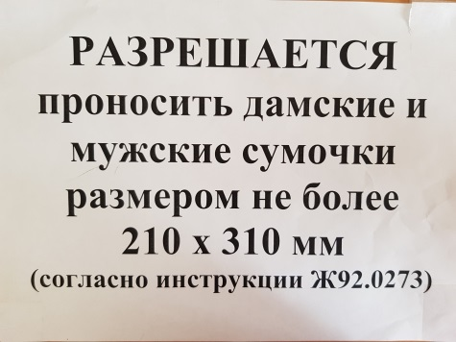

ПРИЛОЖЕНИЯ
ВИЗУАЛИЗИРОВАНЫ И ИЗМЕНЕНЫ ИНФОРМАЦИОННЫЕ МАТЕРИАЛЫ НА КПП

Slide 18
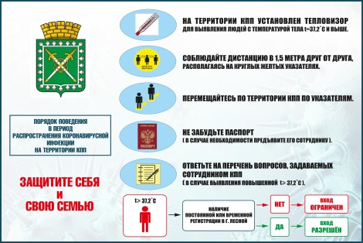



ИНФОРМАЦИОННЫЕ И НАВИГАЦИОННЫЕ МАТЕРИАЛЫ

Slide 19




ИНФОРМАЦИОННЫЕ И НАВИГАЦИОННЫЕ МАТЕРИАЛЫ

Slide 20


ПРИЛОЖЕНИЯ
РАЗМЕТКА ДЛЯ СОЦИАЛЬНОГО ДИСТАНЦИРОВАНИЯ

Slide 21
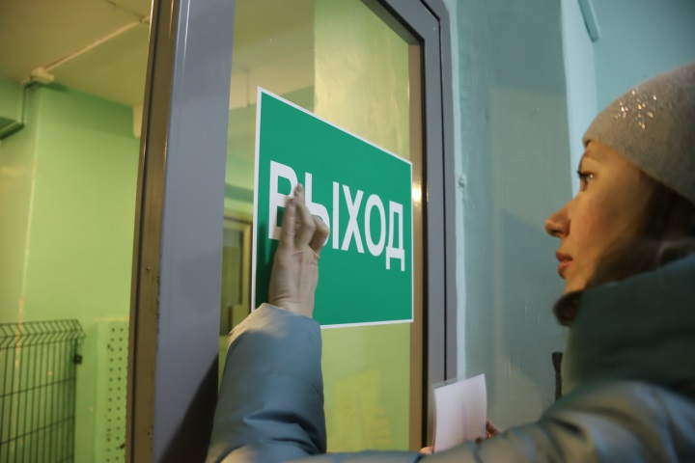
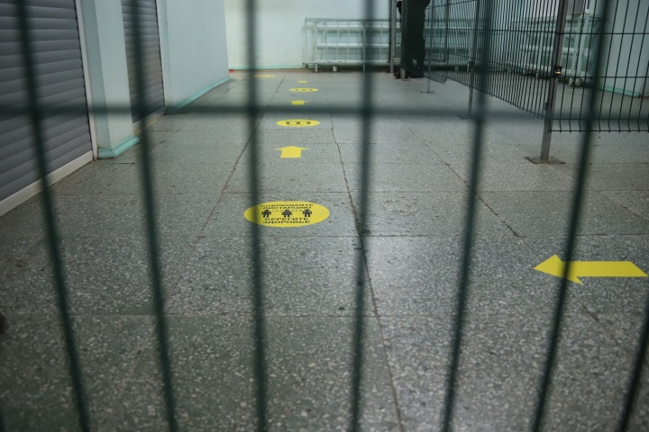
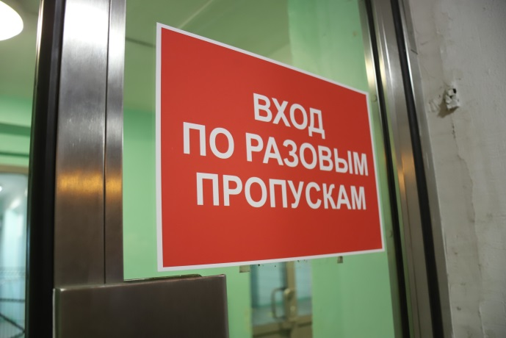
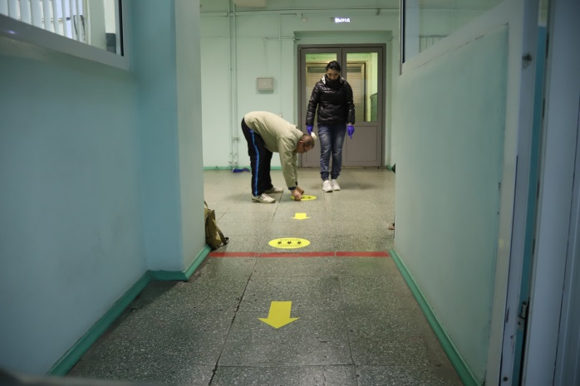
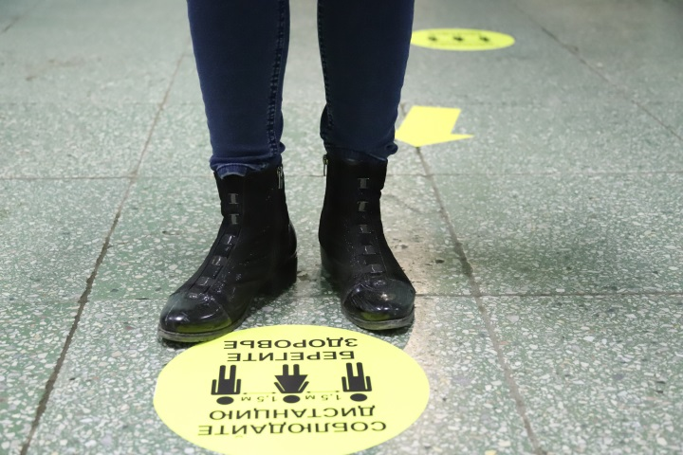
ПРИЛОЖЕНИЯ

Slide 22
ВИДЕОРОЛИК
КПП_Тепловизоры_25.04.2020

Slide 23
ВИДЕОРОЛИК
КПП_АвтоПроезды_07.05.2020

Slide 24
ПРИЛОЖЕНИЯ
Руководство
Ведерников Д.Ю.
Заместитель генерального директора по безопасности
Мантулло В.Е.
Помощник генерального директора комбината по развитию ПСР
Рабочая группа (команда)
Цех 013 | Отд.031 | Отд.038 | 041 |  | 042 | 055 | 079 | 085 | 097 | 435
Червов В.Б. | Комаров Д.В. | Секретарев С.В. | Привалов Э.В. |  | Игнатьев В.Ф | Боярский А.А. | Попов С.А. | Мантулло В.Е. | Свалов В.Б. | Чесноков С.А.
Зубакин А.А. |  | Куракова М.А. | Безносов А.Ю. | Ладыгина Л.В. | Хардин А.Я. | Бышкина Е.С. | Жданов С.А. | Подоксёнова Е.А. | Волков Г.В. | Медведчук С.В.
Клещев К.В. |  | Чугайнова Н.Ю. | Безносов А.Ю. | Лазарев А.С. | Киреев В.А. | Гренадёрова Я.Н. | Пеутин Д.В. | Крупенко Л.В. | Тимощенко В.М. | Савченко Д.Ю.
Кузнецов Е.Л. |  |  | Белоусов М.Е. | Макурин В.С. |  | Кинасова Е.Ю. |  | Скороспелов А.В. | Турунцева С.В. | Гайченко Д.Ю.
Недов С.П. | Спектр МАИ | ЦМСЧ-91 | Бутеев И.С. | Пургин Г.О. |  | Орлова Н.А. |  | Юрьева А.С. |  | Алексеев Д.И.
Устимов А.В. | Костантинов В.Е. | Мишуков В.В. | Герасимовский И.А. | Сарафанов Д.С. |  | Перминова О.М.
Устьянцев Б.В. | Логинова Н.Б. | Божко И.В. | Егоров В.Г. | Седлер А.В. |  |  |  |  |  | Отд.037
Щицина Т.В. | Селихова А.А. | Бакуненко М.В. | Жеглов В.В. | Сидюков С.С. | Силы охраны | Цех 092 |  |  |  | Корякова И.В.
 |  |  | Зайцев Н.А. | Смирнов А.Н. | Шабанов Д.Л. | Михайлов С.В.
 |  |  | Иноземцев Р.С. | Смуров Д.А. | Матвеев А.В.
 |  |  | Карпов Н.Л. | Харитонов А.Г. | Паньков А.Е. | ОРБ
 |  |  | Коломин Н.С. | Чечулин К.В. |  | Житный И.Е.
 |  |  | Костюков И.О. | Яшин А.Ю. |  | Ещеркина Г.В.
 |  |  | Кротов А.С. | Кульвинский А.В. |  | Папанина Л.Р.
  Роль: Эксперт по учету командиров. расходов
  Зона ответственности:

